Slide 1
Escuela Normal De Educación Preescolar
Coreografía
Expresión Corporal Y Danza / Música
Docente: María Efigenia Maury Arredondo /Jesús Armando Posada Hernández
Unidad De Aprendizaje II. La práctica de la danza como parte del desarrollo cultural, cognitivo, emocional Y físico en los niños Y niñas de preescolar.
Competencias:
Detecta los procesos de aprendizaje de sus alumnos Y alumnas para favorecer su desarrollo cognitivo Y socioemocional.
Integra recursos de la investigación educativa para enriquecer su práctica profesional, expresando su interés por el conocimiento, la ciencia y la mejora de la educación.
Alonso Alvarado Fatima Cecilia #1

Slide 2
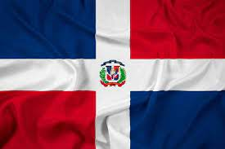
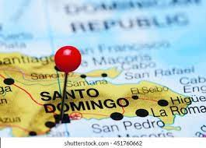
MERENGUE
MERENGUE

Slide 3
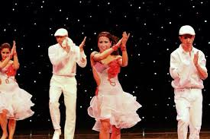
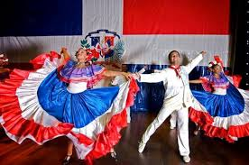
merengue es un género de grupo musical bailable originado en la República Dominicana a finales del siglo XIX. Es muy popular en todo el continente americano, donde es considerado, junto con la salsa, como uno de los grandes géneros musicales bailables que distinguen el género americano. También es muy popular en parte de Europa, como España, entre otras latitudes. El merengue fue inscrito el 30 de noviembre del 2016 en la lista representativa del Patrimonio Cultural Inmaterial de la Humanidad de la Unesco.¹
El merengue tradicional sobrevive en el campo y las regiones rurales. Hay variaciones del merengue que desarrollaron en las ciudades y otras zonas diferentes. El pambiche, según la leyenda, es el nombre del jaleo de merengue lento que a los marinos estadounidenses les gustaron porque no pudieron bailar el merengue rápido auténtico mientras estaban estacionados en el país. El merengue cibaeño, del región Cibao, usa el acordeón para reemplazar la guitarra que se oye en el merengue del región sud-este del país. El perico ripiao o el merengue típico es el nombre que los ricos le dan al merengue rural tradicional. Se usa el nombre "merengue" para significar el merengue urbano o el merengue de salón que las orquestas tocan.

Slide 4
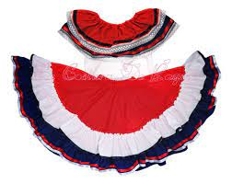
SU VESTUARIO
SU VESTUARIO
Vestimenta de la mujer: vestido de colores vivos, mangas cortas ó 3/4 con olanes estilo pollera, escote bajo en la espalda y medio al frente, el vestido va ajustado hasta un poco abajo de la cadera y a partir de ahí adquiere vuelo con muchos olanes. Debe ser mas arriba de las rodillas, pero puede ser asimétrico y llevar una ligera cola que no debe llegar más abajo de media pierna
Vestimenta del hombre: pantalón blanco o negro de pinzas, ajustado a la cintura, zapatos de charol del color del pantalón, al igual que los calcetines; camisa holgada desabotonada y hecha nudo en la parte del abdomen, con mangas de pollera o con algún olán.

Slide 5
Link del video:
https://youtu.be/RkgvanjLZ2E

